Slide 1
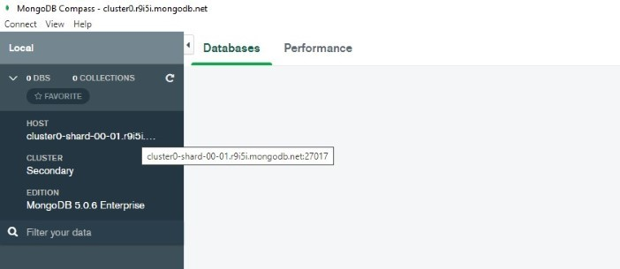
1) Установил MongoDB Compass, создал кластер через Atlas - этот способ показался мне наиболее интересным:

Slide 2
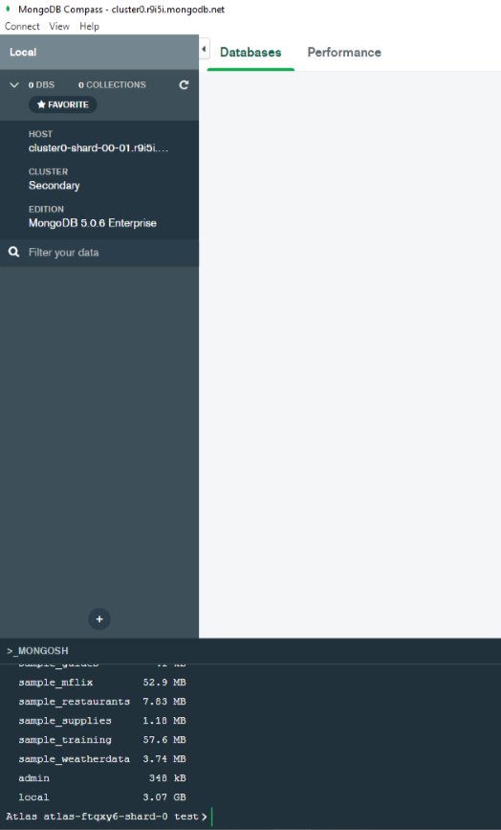
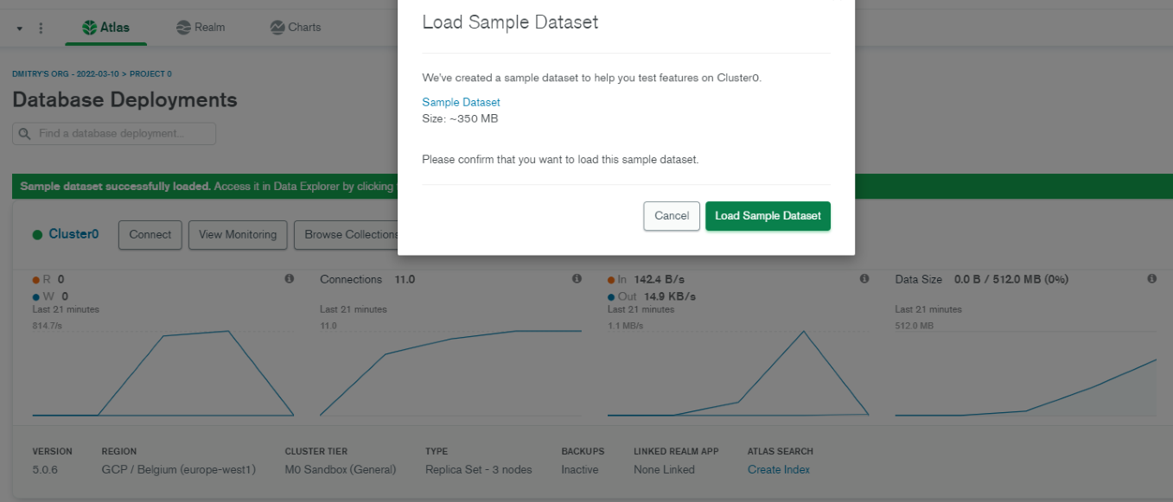
2) Далее добавил тестовый датасет, предложенный самим атласом (как я понял, сам по себе датасет не важен):

Slide 3
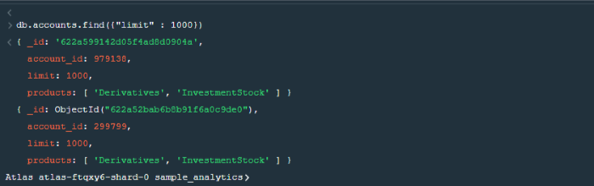
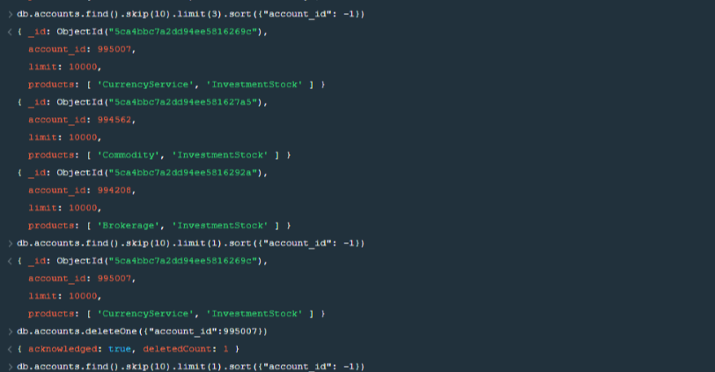
3) Теперь перейдем к командам. Потренировался с InsertMany, поиском, апдейтом и удалением. Вот нашли два поля с небольшим лимитом, добавленных через Many:
Попробовали сортировку и удалили верхний из увиденных элементов:

Slide 4
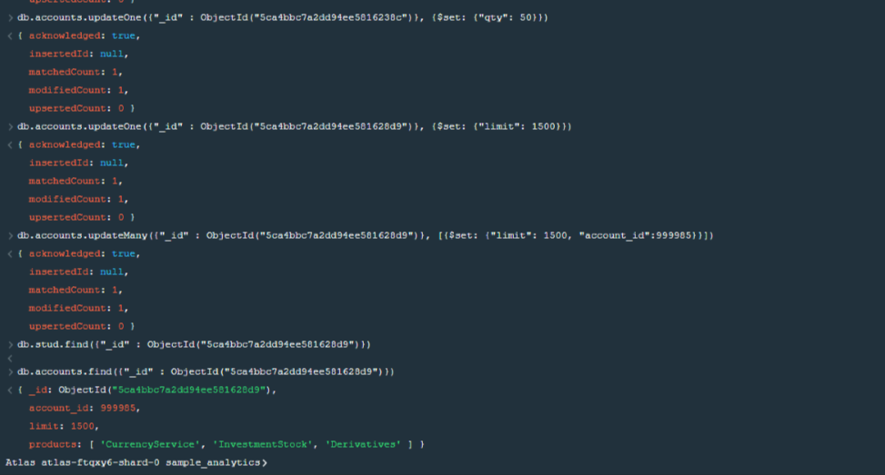
Ну и наконец, апдейт_мэни: решил посмотреть, что будет при ”повторении” уже случившегося сета - все работает:

Slide 5
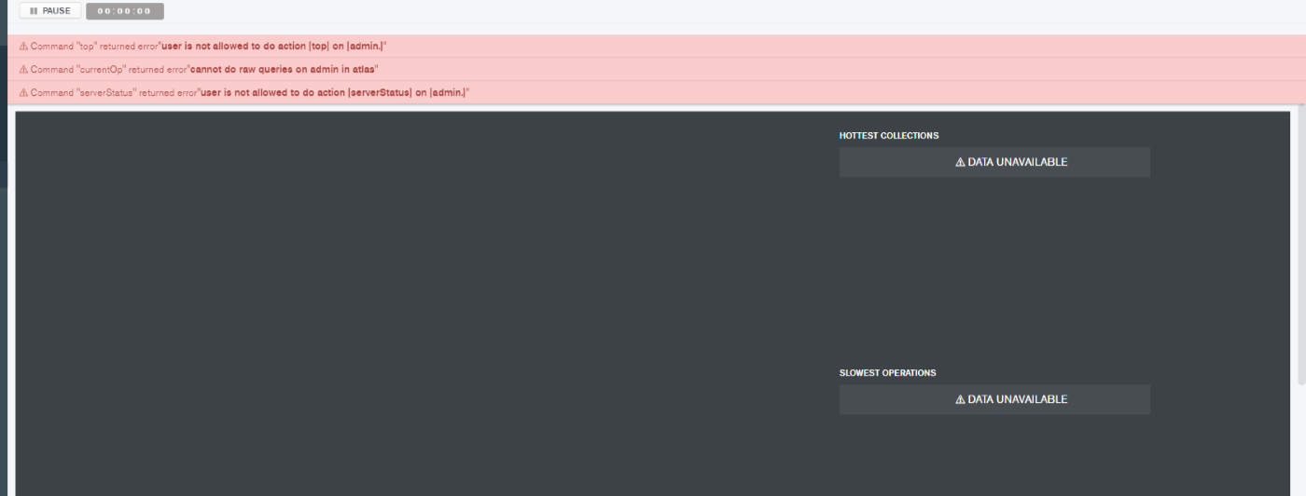
4) Теперь перейдем к производительности. У меня получилось добавить новые индексы через Atlas, но почему-то при подсчете производительности получается это. Благодаря гуглу понял, что проблема в атласе, но там производительность не обновляется...:

